Slide 1
golang作品
--會員註冊登入網站--
報告者:陳泓睿

Slide 2
目錄
簡介
流程圖
工具
作品展示

Slide 3
簡介
使用go語言結合html、css、javascript及mysql，製作會員登入網站，並使用Heroku部署，讓使用者透過api在web上操作使用。

Slide 4
製作流程圖
html、css、javascript撰寫會員註冊登入系統網頁程式
go語言撰寫會員註冊登入系統後端程式
mysql存放會員資料(account、password、email、phone)
透過api讓使用者在web上操作使用

Slide 5
邏輯流程圖
透過api進入註冊頁面
使用者輸入資料，透過正規表示式檢查輸入資料
正確
檢查database是否有此筆資料
錯誤
無
有
顯示註冊失敗
將此筆資料寫入database
顯示已註冊過
與database比對資料
透過正規表示式檢查輸入資料
登入成功
使用者輸入資料
呼叫登入api，進入登入頁面
錯誤
錯誤
顯示登入失敗

Slide 6





使用工具
使用vscode撰寫code及程式執行測試
使用go語言撰寫會員註冊登入系統後端程式
使用html、css、javascript撰寫會員註冊登入系統網頁程式
使用MySql存放會員資料(account、password、email、phone)
使用Herokur將代碼部署至雲端

Slide 7
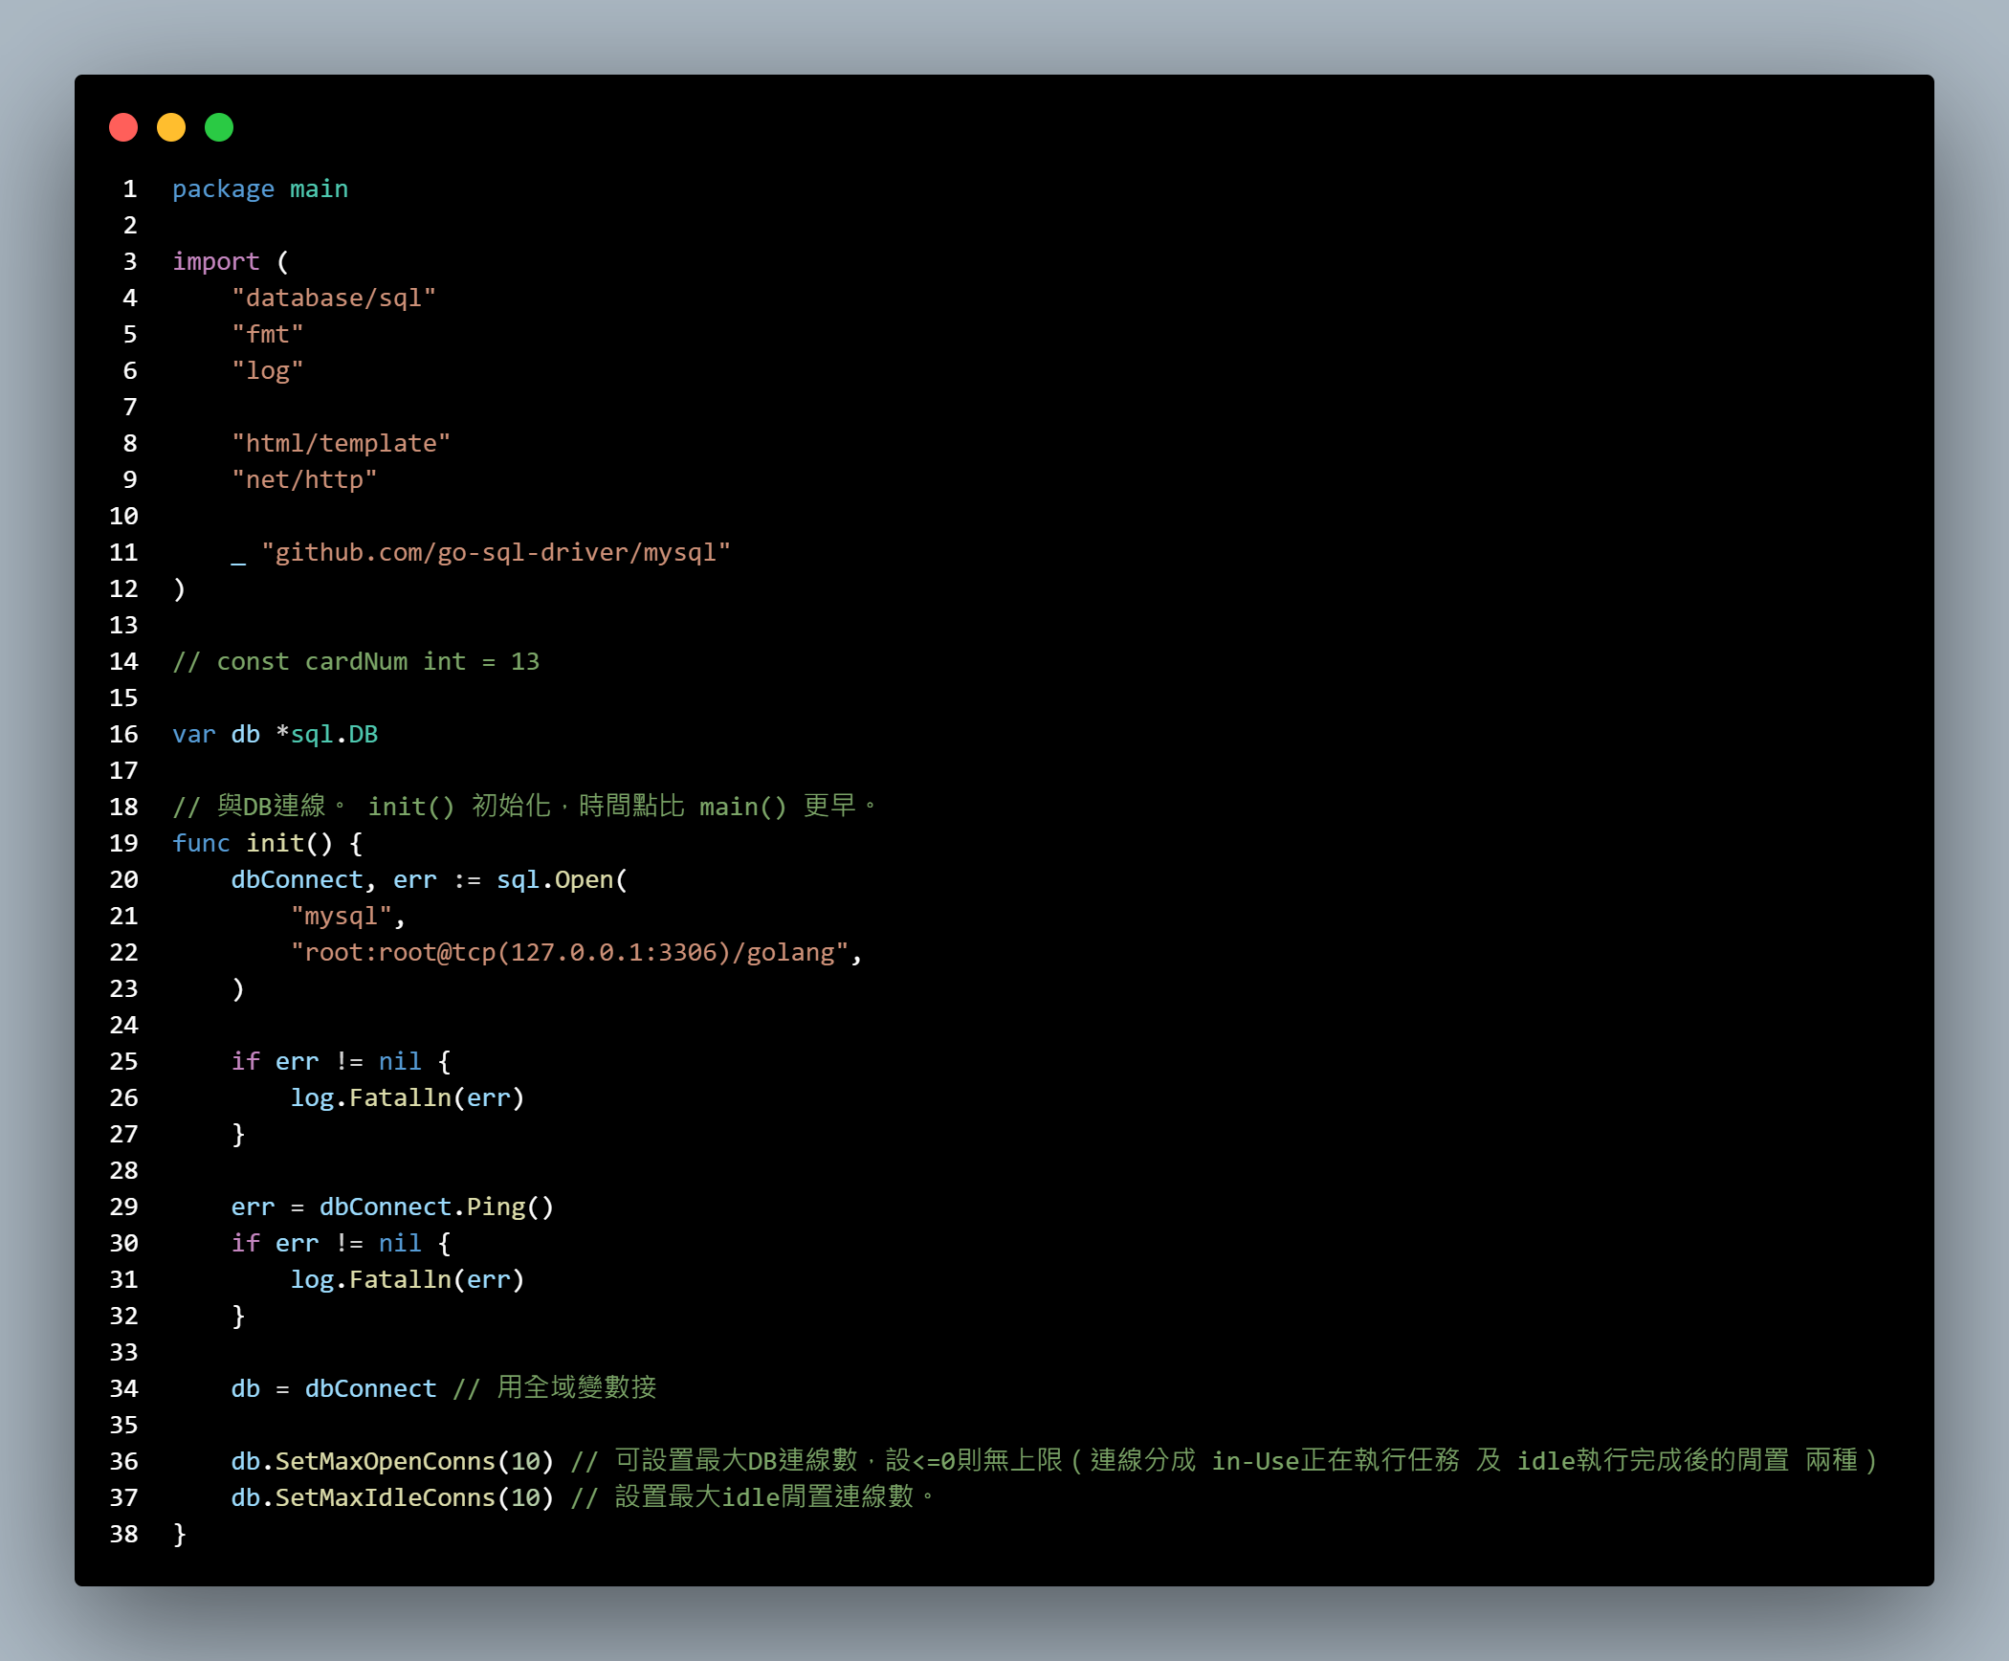
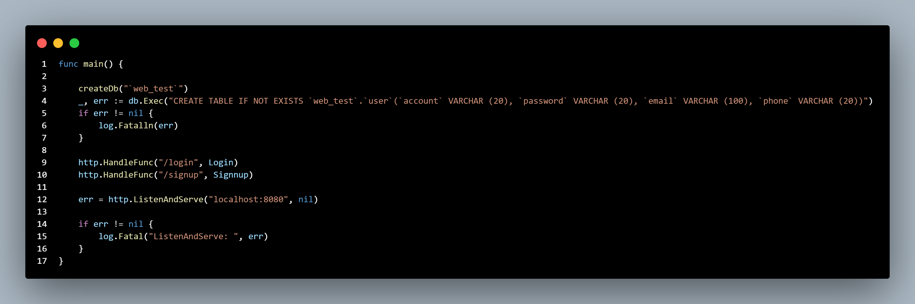
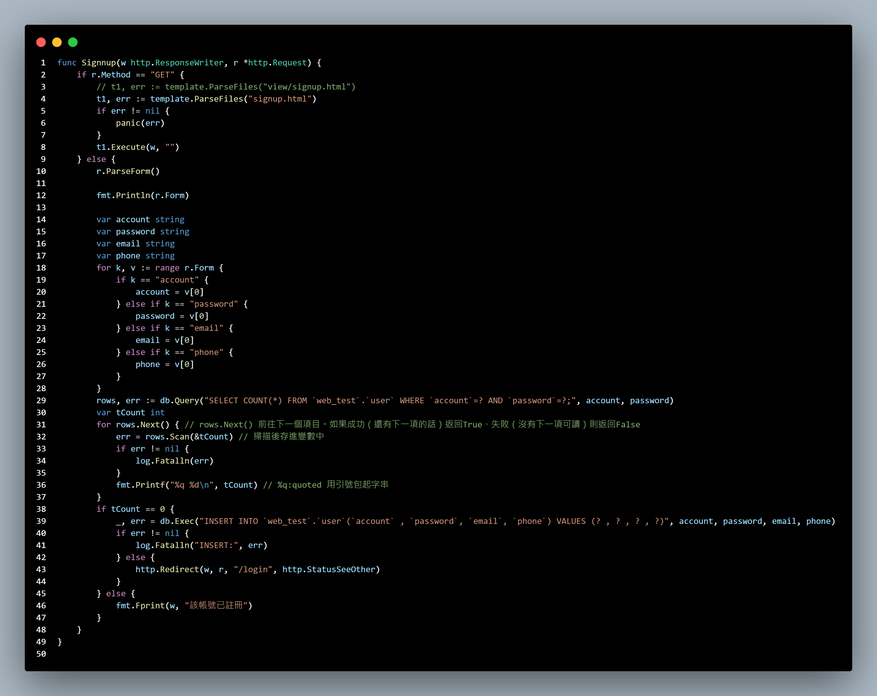
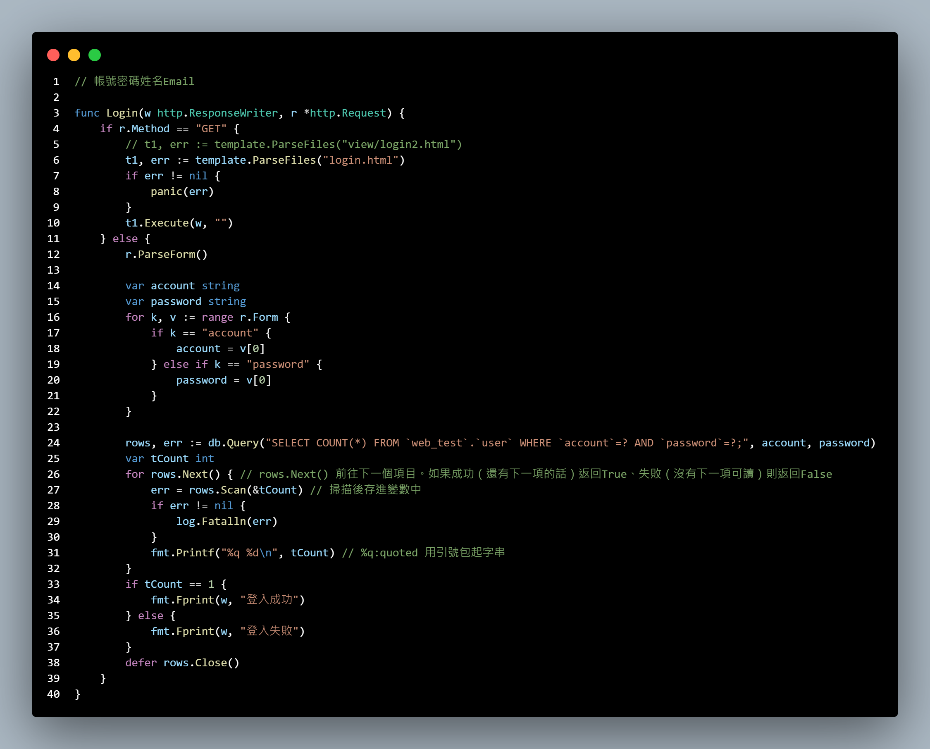
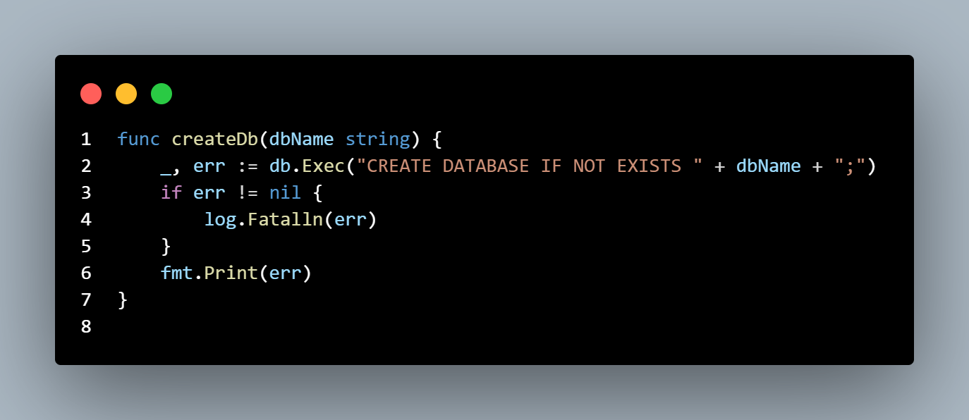
作品展示

Slide 8
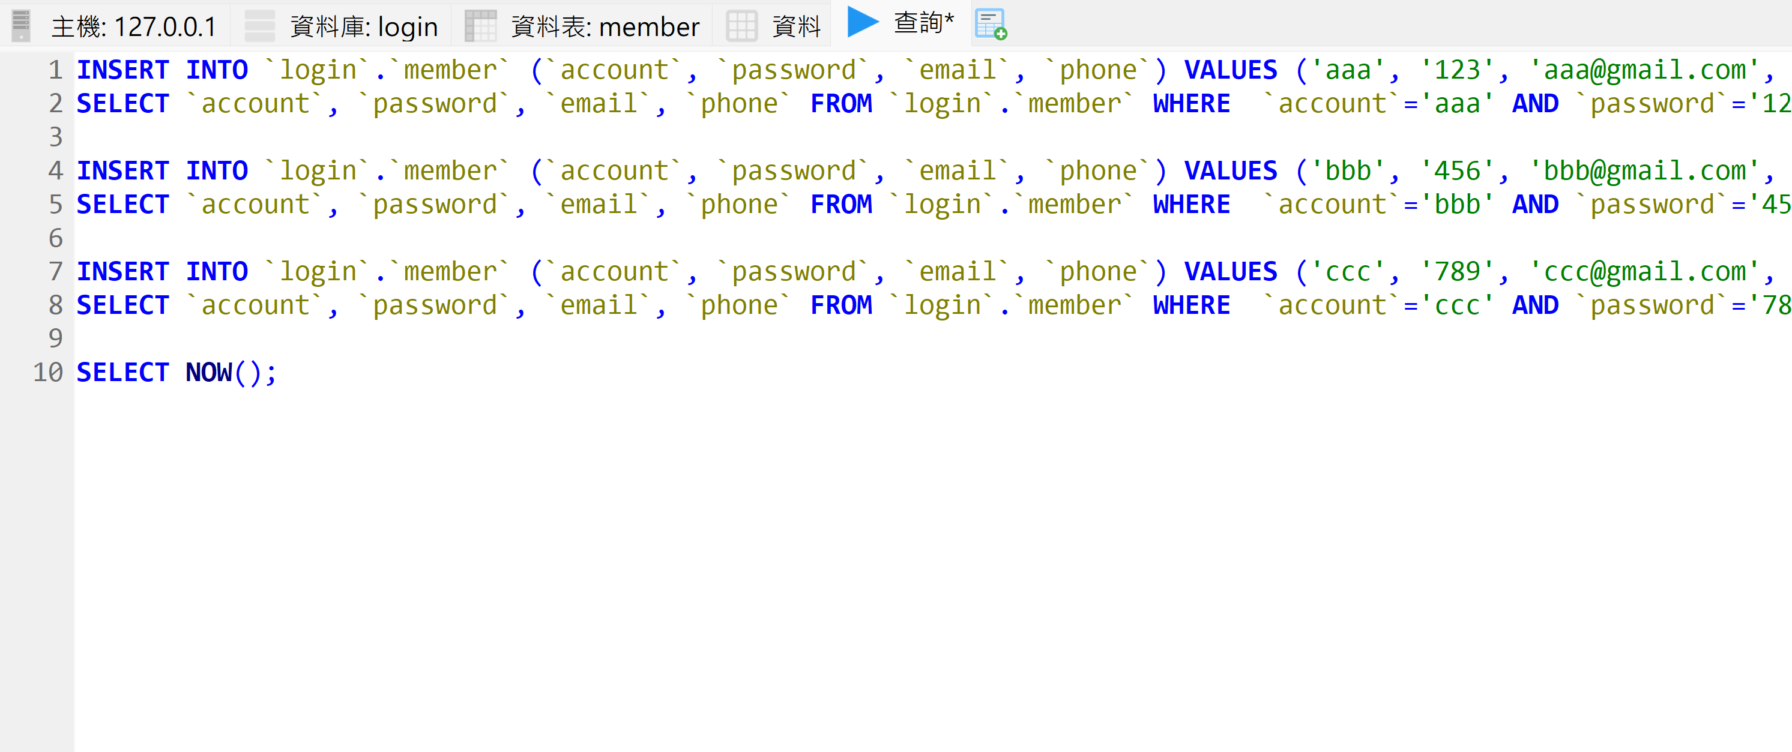
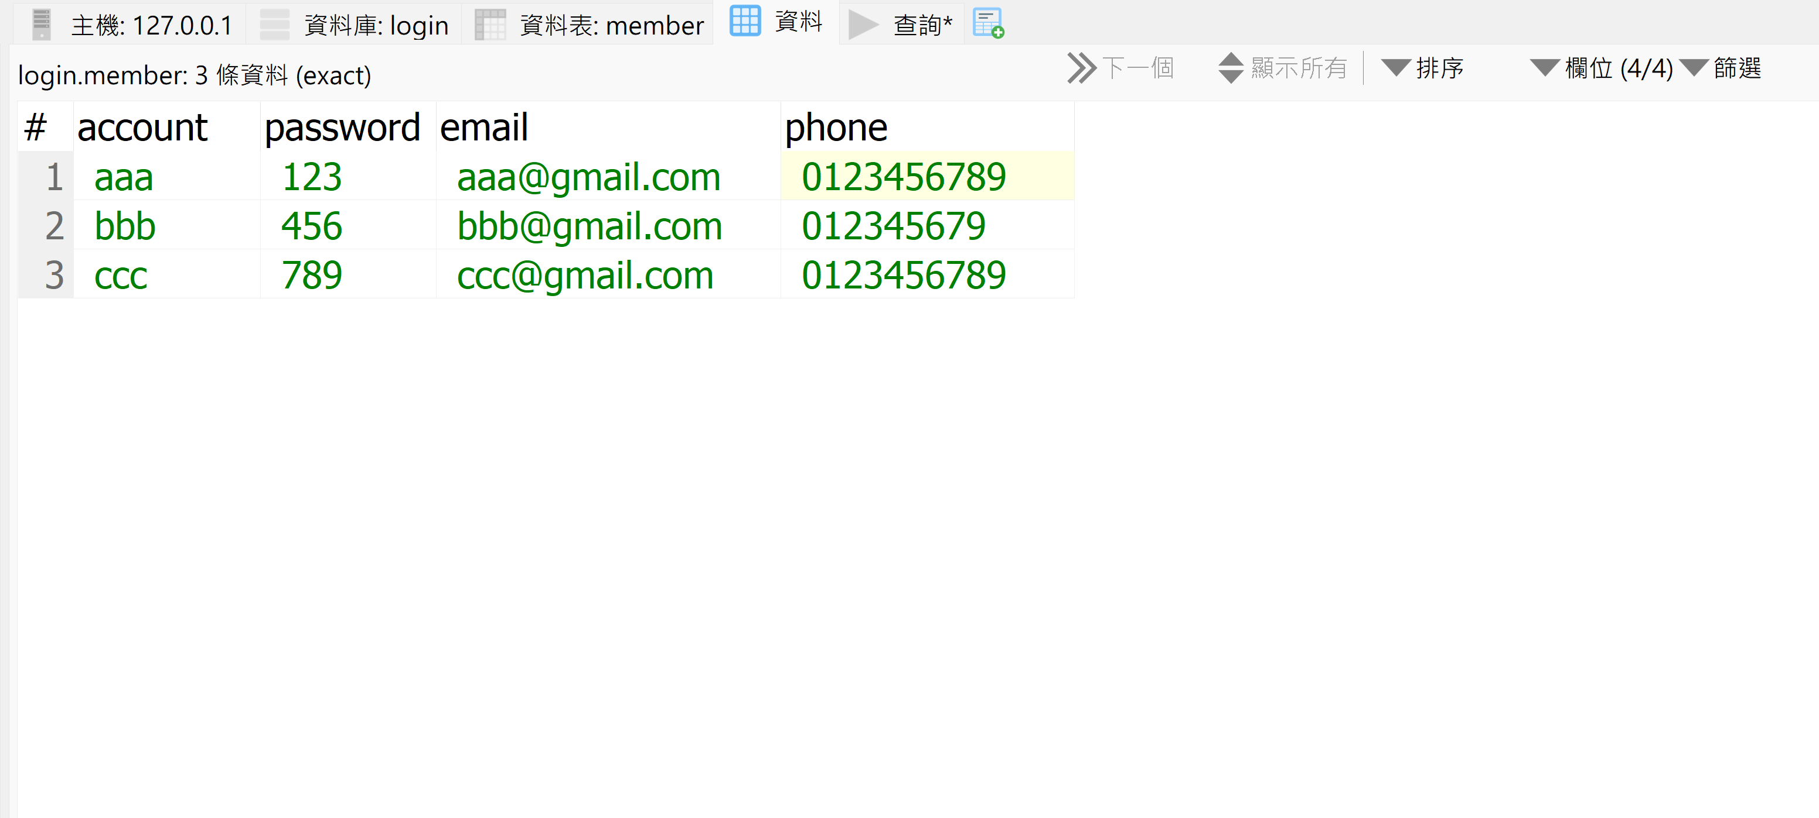
作品展示

Slide 9
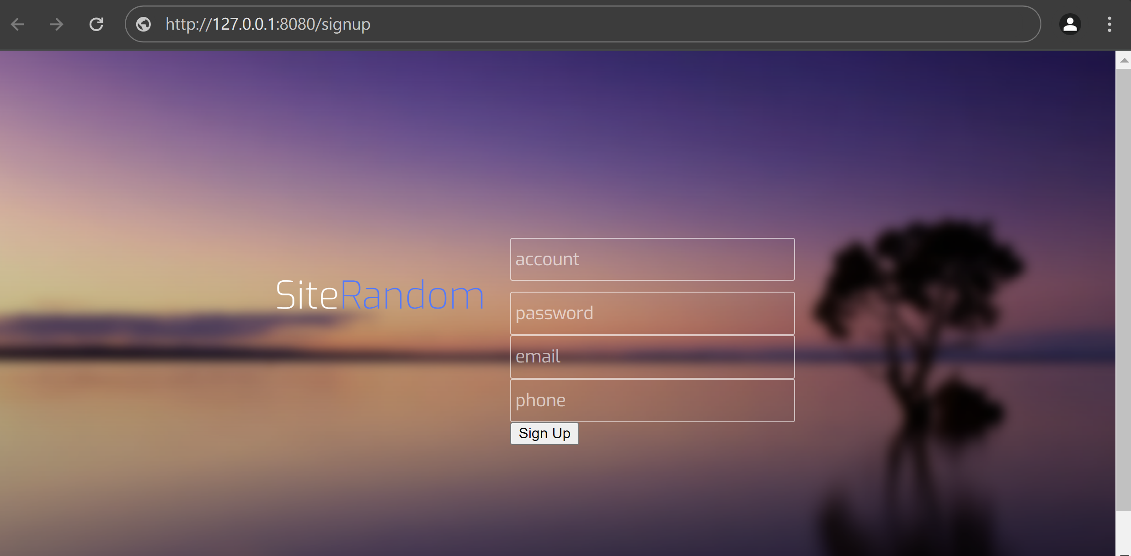
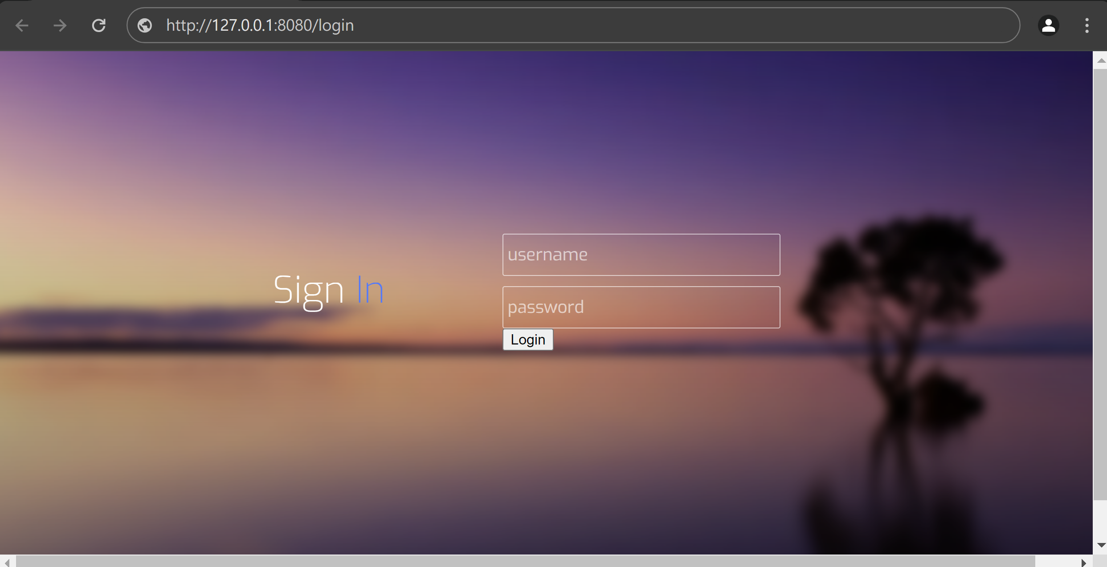
作品展示

